Slide 1
南方医科大学
儿童行为发育异常的社会感知
Social perception of abnormal behavior in children
如何诊断孤独症？
制作：梁泓中
第一大组第二小组

Slide 2
思考
关键词 孤独症 诊断标准
孤独症：个体特征和社会特征、行为特征与器质特征、身与心
诊断标准：分层级定程度、诊断数据来源

Slide 3
查阅资料
三重障碍原则
按照世界卫生组织1992年提出的鉴别标准，只有在3岁以前同时出现显著的语言和非语言障碍、社会交往障碍和象征性游戏障碍的儿童才可以诊断为孤独症儿童。
·····
及早鉴别原则
孤独症产生于个体生命历程的头三年，已有研究证明，及早地鉴别孤独症儿童并实施早期干预，不仅可以提高教育干预的效果，而且可以缩短家长迷茫、自觉、痛苦和遭受挫折的时间。·······孤独症儿童的鉴别之所以出现滞后的现象，一方面是由于孤独症的症状与多种障碍症状存在交叉重叠，评估人员在鉴别儿童时不敢轻易下结论；另一方面，大多数家长总是抱有侥幸心理，不愿面对孩子患有孤独症的事实，这样就延误了孩子早期鉴别和早期干预的时间。孤独症是一种终身的障碍，不过早期鉴别和早期干预可以促进儿童某些优势的发展，同时又有助于避免派生障碍的发生。因此，一旦发现孩子有孤独症的迹象，就应该尽早去做鉴别，尽早地实施教育干预。
启示：诊断需要同时从语言和非语言障碍、社会交往障碍和象征性游戏障碍三方面考虑。
需要了解孤独症相关、类似疾病的诊断，并与之区分。

Slide 4
查阅资料
（1）症状标准： ①人际交往存在质的损害，至少有2条：• a．对集体游戏缺乏兴趣、孤独，不能对集体的欢乐产生共鸣，• b．缺乏与他人进行交往的技巧，不能以适合其智龄的方式与同龄人建立伙伴关系，如仅以拉人、推人、搂抱作为与同伴的交往方式；• c．自娱自乐，与周围环境缺少交往，缺乏相应的观察和应有的情感反应（包括对父母的存在与否亦无相应反应）；• d．不会恰当地运用眼对眼的注视，以及用面部表情、手势、姿势与他人交流；• e．不会作扮演性游戏和模仿社会的游戏（如不会说过家家等）；• f．当身体不适或不愉快时，不会寻求同情和安慰；对别人的身体不适或不偷快也不会表示关心和安慰。 ②言语交流存在质的损害，主要为语言运用功能的损害(至少有1条)• a．口语发育延迟或不会使用语言表达，也不会用手势、模仿等与他人沟通；• b．语言理解能力明显受损；常听不懂指令，不会表达自己的需要和痛苦，很少提问，对别人的话也缺乏反应；学言有难常有意的模仿言• c．学习语言有困难，但常有无意义的模仿言语或反响式语言，应用代词混乱，• d．经常重复使用与环境无关的言词或不时发出怪声；• e．有言语能力的患儿，不能主动与人交谈、维持交谈及应对简单；• f．言语的声调、重音、速度、节奏等方面异常，如说话缺乏抑扬顿挫，言语板刻。

Slide 5
③兴趣狭窄和活动刻板、重复，坚持环境和生活方式不变： (至少有1条)• a．兴趣局限性，常专注于某种或多种模式，如旋转的电扇、固定的乐曲、广告词、天气预报等；• b．活动过度，来回踱步、奔跑、转圈等；c．拒绝改变刻板重复的动作或姿势，否则会出现明显的烦躁不安；• d．过分依恋某些气味、物品或玩具的一部分，如特殊的气味、一张纸片、光滑的衣料、汽车玩具的轮子等，并从中得到满足；• e．强迫性地固着于特殊而无用的常规或仪式性动作或活动。
（2）严重标准：社会交往功能受损。
（3）病程标准：通常起病于三岁以内。
（4）排除标准： 排除Asperger综合征、Heller综合征、Rrtt综合征、特定感受性语言障碍、儿童精神分裂症 。
1．精神发育迟滞 将孤独症误诊为精神发育迟滞 最多见。精神发育迟滞的特征是智力水平明显低 下（智商70或70以下），并伴有适应功能缺陷， 以及起病于18岁以前。 中重度智力低下（智商50以下）大都面带笨相，且常有某些先天畸形。 孤独症多数起病后智力才下降的，而且涉及感知、言语和社会交往等多种心理活动。 鉴别的主要区别在于精神发育迟滞儿童的社会化相对较好，他们大多愿意 与人交往、模仿他人活动，言语发育 水平不足但无质的损害。 当然精神发育迟滞可以与儿童孤独症并存，可下两个诊断。 2．儿童多动症 孤独症儿童常坐不住， 活动过度和注意分散，而儿童多动症也 带有上述表现，但儿童多动症最引人注 意的是活动过度，且与年龄不相称。在 学校上课或家中来客人等不该动时而控 制不住地动。在督促下活动过度和注意 分散可暂时好转。

Slide 6
3．儿童精神分裂症最初将孤独症和 精神分裂症误作一个病，现从遗传学、 起病年龄、临床特点及病程等看二者 有质的不同。精神分裂症儿童早年发 育史没有问题。精神分裂症突出思维 联想障碍、妄想、幻觉和人格改变。 虽然慢性病程，常有间歇性缓解。个 别困难病例经系统抗精神病药物治疗， 精神分裂症疗效较好。 4.Rett综合征 Rett综合征是指一种广泛性发育障碍的综合 起病于婴幼儿期（通常为7-24个月）, 只见 于女孩。以运动技能及智力进行性衰退为其 临床特征。 病程进展较快，有的病例在迅速发育倒退时发生“孤独样症状” Rett综合征CCMD-3诊断标准： 1．症状标准(1）起病后，以前获得的语言和社会化技能迅速丧失，多 为重度智力缺损； (2）以前已获得的目的性手部功能丧失，出现无目的、刻 板、重复的动作，多为手指置于胸前不停地扭动、揉、搓 (3）步态不稳或躯干运动共济不良；(4）对环境反应差，对玩具丧失兴趣，面部不时显示“社 交性微笑”一样的表情； 2．严重标准社会交往功能严重受损。 3．病程标准 大都起病于7-24个月， 病程进展较快，预后较差。 4．排除标准 排除孤独症、神经系统 变性病，先天性代谢疾病或Heller Rett综合征与孤独症鉴别Rett综合征 孤独症 6-18个月发育正常 可以在婴儿早期起病 进行性失去语言和手的功能 不发生已获得技能的丧失 各个方面智力的严重低下 智力不均衡，形象-空间感知及操作能力优于语 言能力 生长迟缓、获得性小头 体格发育大致正常 永久手的失用 刻板动作更加多样复杂 进行性行走困难、共济失调和躯体的失用 10岁内步态正常，大运动无异常 均丧失语言 有的丧失，独特的语言方式 眼对眼交流存在，有时还很强烈 典型地避免与人眼对眼交流 对使用物品很少有兴趣 奇特的物品使用方式，感觉的自我刺激 儿童早期至少70%有惊厥 惊厥在青春后期及成人占25% 有咬牙、过度通气、屏气、吞咽空气 均不常见咬牙、过度通气、屏气 舞蹈样动作，肌张力低可能存在 无舞蹈样动作或肌张力下降 5．婴儿痴呆 婴儿痴呆又名童年瓦解性精神障碍、Heller 综合征，指一种广泛性发育障 碍的亚型。 主要为原已获得的正常生活和社会功能及言语功能迅速衰退，甚至消失。 大多数起病于2～3岁，症状在半年内会十分显著。本病无明显性别差异。

Slide 7
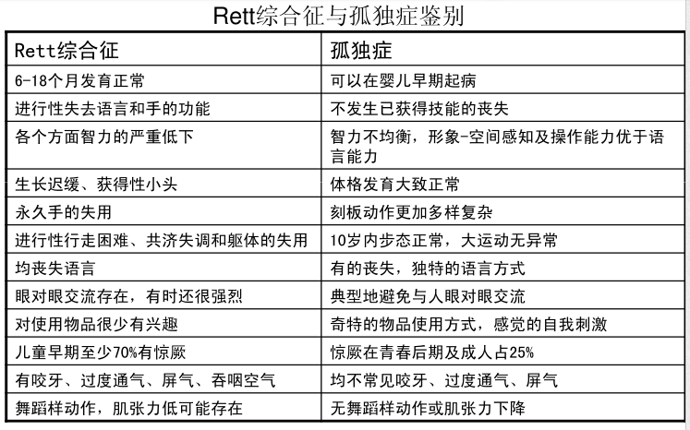

Slide 8
6.脆性X染色体综合征 男性患病，表现为智力低下、大耳、特殊面容及大睾丸，家族中有智力低 下患者。 基因诊断可检出X染色体Xq27.3处脆性位点，证实该区FMR-1基因CGG异常 扩增。 7.Angleman综合征 是轻症孤独症，语言及认知功能接近正常，社交能力较好，话也较多，男 性较多，发病较晚，进展缓慢。 CCMD-3的诊断依据是：大多数起病于 2～3岁，原已获得的正常生活和社会功 能及言语功能迅速衰退，甚至丧失。症 状在半年内会十分显著。 CCMD-3诊断标准： （1）发病后原来获得的言语、生活和社会技 能迅速衰退，甚至丧失，如大小便自控能力 丧失； (2）对亲人、游戏及相互交往等均无兴趣。 通常比较兴奋，无目的性活动增加。部分患 儿可出现自我行为。 (3）病前语言、人际交往及其他生活和社会 功能的发育完全正常； (4）排除选择性缄默症、儿童精神分裂症、 孤独症、Rett 综合征或癔症性失语等。 主要鉴别诊断需要与Rett综合征相鉴别，Rett综合征和患婴儿痴呆的患儿 一样都有衰退阶段，但只有Rett综合 征的患儿才出现严重的下运动神经元 和基底神经节功能障碍。 本症有的病例与孤独症的鉴别相当困难，尤其是在婴儿早期发病者。 8.Asperger综合征 Asperger所描述的儿童几乎均为男孩，2岁以后表现持久的社交能力和情感活动的明显异常，对视 障碍，表情和姿势的缺乏，对人缺少感情，很严 重的“自恋”，有非同一般的兴趣，对物体的接 触方式十分怪癖，而且亲属中有一个或多个表现 出类似的人格特点。 Asperger提出两点与孤独症有区别，一是与其说它是精神病过程，勿宁说它是一种个性特点；二 是它无器质性脑功能障碍。 CCMD-3提供的诊断标准：1．症状标准 (1）人际交往障碍的显著特点是缺乏交往技巧，交 往方式刻板、生硬、程式化，缺乏发展友谊的能力； (2）局限于刻板、重复，或不同寻常的兴趣或活动， 显得比较怪僻， (3）无明显言语与语言发育障碍，认知发育基本正 (4）运动技能较低，动作较笨拙。2．严重标准 社会交往功能明显受损。 3．病程标准 一般到学龄期症状才明显，症状才持 续存在。 4．排除标准 排除儿童精神分裂症、儿童孤独症或 Heller 综合征。

Slide 9
诊断数据来源
对家长的访谈（社会交往、社会交流、游戏活动表现）
对托儿所或幼儿园老师的访谈（社会交往、社会交流、游戏活动表现）
查看以往的病历
实施标准化测验
医学检查

Slide 10
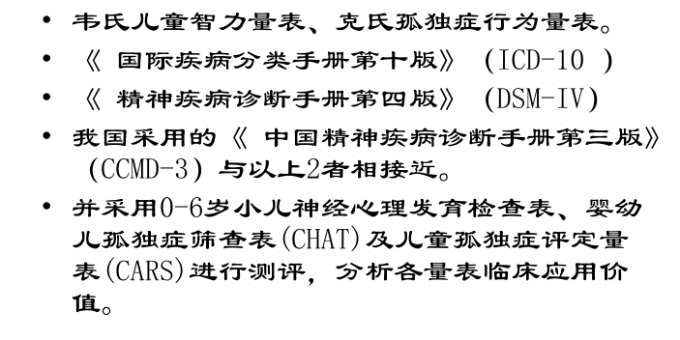
量化表的使用
视觉-动作统合发展测验（VMI）可测得精细运动的发展情况
武德科克-詹森成就测验可测得基本阅读和数学技能情况
儿童社会适应行为评定量表可测得适应行为情况。
阿肯巴克儿童行为量表（CBCL）可测得社交、注意力、思维障碍和退缩等情况。

Slide 11
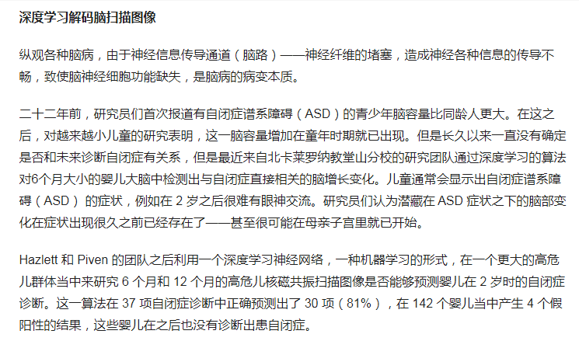

Slide 12
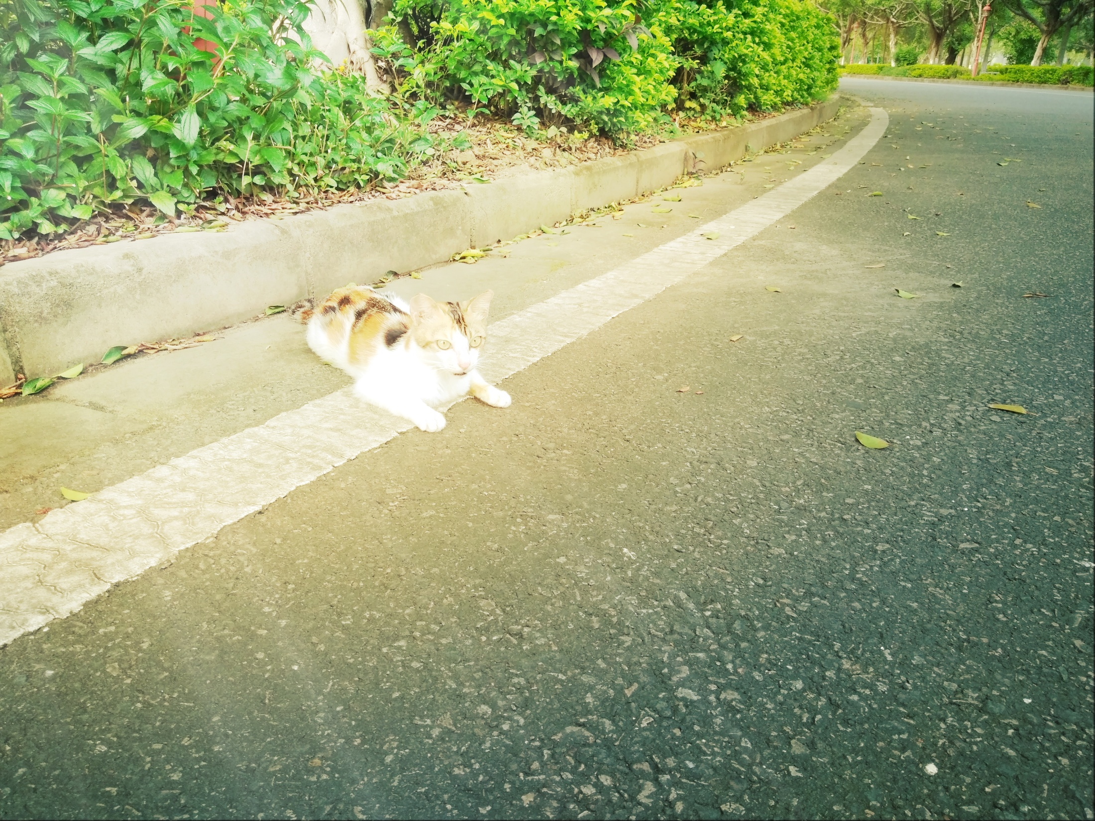
参考文献
韦小满.特殊儿童心理评估[Z].华夏出版社,2006.331-337.
魏金铠、栗克清、高顺卿、崔泽.现代儿童心理行为疾病[Z].人民军医出版社,2002.245-268.
周妍、张功、邓红珠、邹小兵.孤独症谱系障碍儿童的脑电特征与临床症状 的相关性分析[J]新医学,2016.
禚传君、 范勇.孤独症谱系障碍的多模态神经影像学研究进展[J]中华实用儿科临床杂志,2014.
李想.青少年孤独症与II型精神分裂症患者的静息态脑功能影像与表 情认知功能研究[D]2010.
Thank you

